Slide 1
Newtonovská kosmologie
Newtonův gravitační zákon a jeho důsledky
Friedmannova rovnice
Rozpínání a rychlost světla
Vesmír jako tekutina
Rovnice zrychlení

Slide 2
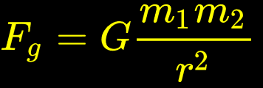
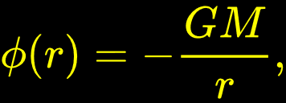
Newtonův gravitační zákon
Gravitační síla je přímo úměrná hmotnostem objektů a nepřímo úměrná kvadrátu jejich vzdálenosti:
(F=ma) , G=6,67 x 10⁻¹¹ m³.kg⁻¹.s⁻²
Gravitační potenciál vyčísluje potenciální energii tělesa o jednotkové v gravitačním poli ostatních těles:
(video)
Slupkový (Newtonův) teorém:

Slide 3
Slupkový (Newtonův) teorém
Ve sféricky symetrickém rozložení hmoty částice necítí vůbec žádnou sílu z materiálu na větších poloměrech (nad ní) a materiál na menších poloměrech dává přesně takovou sílu, jakou by člověk dostal, kdyby byl veškerý materiál soustředěn ve středovém bodě.
Příklady:
Síla vně kulového objektu neznámého hustotního profilu závisí pouze na celkové hmotnosti
Astronaut uvnitř kulovité skořápky necítí žádnou gravitační sílu, nejen pokud je uprostřed, ale pokud je v jakékoli poloze uvnitř skořápky.

Slide 4
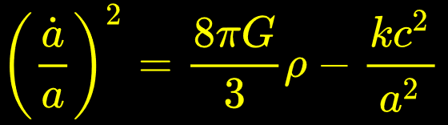
Friedmannova rovnice
Odvození z Newtonovy gravitace
Friedmannova rovnice: = H², kde H je Hubblova konstanta
k je křivost vesmíru
a(t) je expanzní funkce
a(t) závisí pouze na čase (ne na souřadnicích = homogenita)

Slide 5
Expanzní funkce
Expanze vesmíru probíhá na škálách, kde se dá o strukturách hovořit jako o volných částicích.
Příklady:
  Jádro a elektrony v atomu - nejsou volné (elmag. síla) - nevzdalují se
  Orbita Země kolem Slunce - nejsou volné (gravitace) - nezvětšuje se
  Vzdálené galaxie které se již neovlivňují - více méně volné - vzdalují se

Slide 6
Rozpínání rychlostí světla
Speciální relativita říká, že žádná informace nemůže být šířená větší rychlostí než je rychlost světla.
Relativní pohyb dvou těles může být nadsvětelný (konce rozevírajících se nůžek - není to rychlost částice, ta může nést informaci)
Rozpínání prostoru může být nadsvětelné (nelze tím předat informaci)

Slide 7

Vesmír jako tekutina
První zákon termodynamiky: dE + pdV = TdS
Rovnice tekutiny: $\dot{ρ}+3\frac{\dot{a}}{a}\left(ρ+\frac{p}{c2}\right)=0$
Rovnice zrychlení: $\frac{\ddot{a}}{a}=−\frac{4πG}{3}\left(ρ+\frac{3p}{c2}\right)$
Všechny rovnice jsou nerelativistické!! Nelze přesně použít na náš vesmír
video objekty (-6:53)

Slide 8
Příklad 1)
Předpokládejme, že galaxie Mléčná dráha má typickou velikost, obsahuje řekněme 10¹¹ hvězd, a že galaxie jsou od sebe typicky odděleny vzdáleností jednoho megaparseku. Odhadněte hustotu vesmíru v jednotkách SI. Jaká je tato hustota ve srovnání s hustotou Země?
(1M○ = 2 x 10³⁰kg, 1 parsek = 3 x 10¹⁶m)

Slide 9
Řešení
1) You should get something like ρ ∼ 10⁻²⁶ kgm⁻³ for the Universe. The Earth’s density is about 10³⁰ times greater.

